Slide 1
Sleid 1
Cadw'n Ddiogel Ar-lein

Slide 2
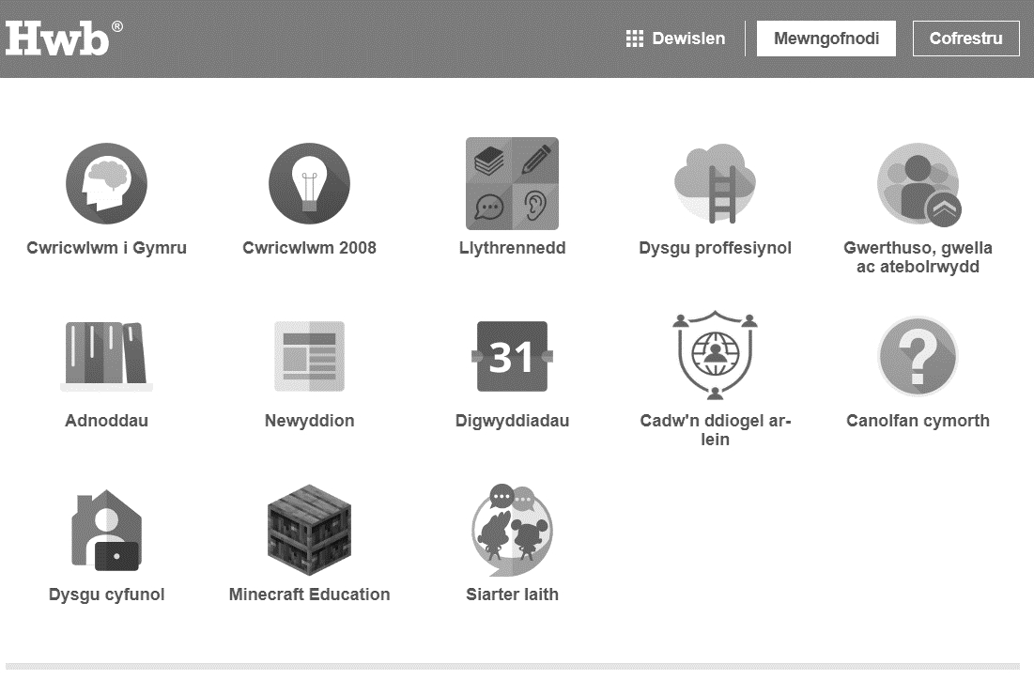
Sleid 2
Cadw'n Ddiogel Ar-lein

Slide 3
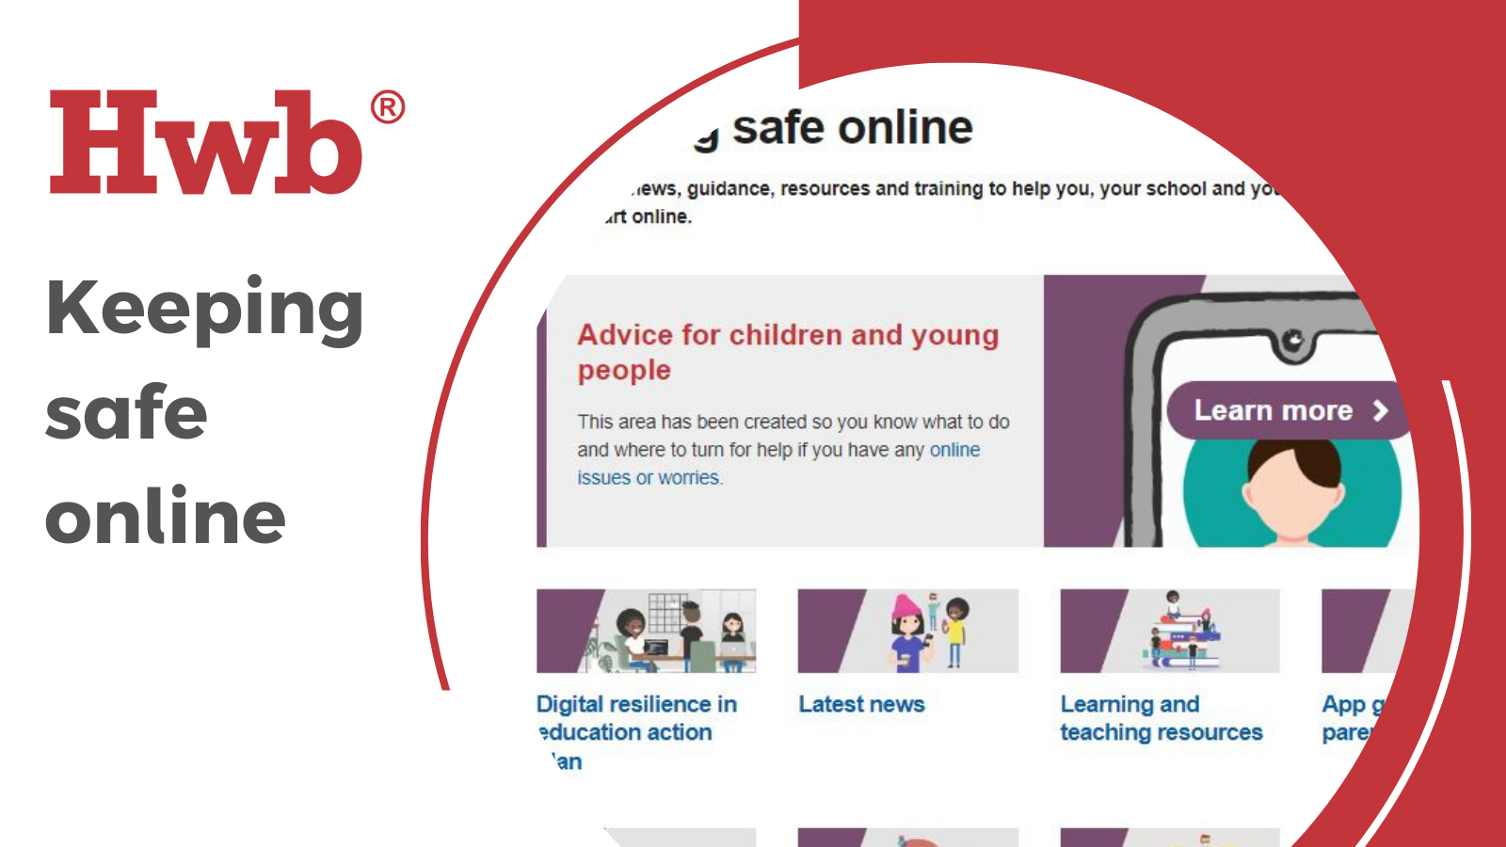
Sleid 3
Cadw'n Ddiogel Ar-lein
Mae Cadw'n ddiogel ar-lein yn darparu gwybodaeth, adnoddau, arweiniad a hyfforddiant i ysgolion, i’w helpu i:
ddatblygu gwybodaeth am ystod o faterion cadernid digidol
deall y tueddiadau presennol o ran ymddygiad ar-lein plant
addysgu dinasyddiaeth ddigidol yn effeithiol drwy'r Cwricwlwm i Gymru
canfod ffynonellau cymorth pellach ar gyfer amrywiaeth o faterion

Slide 4
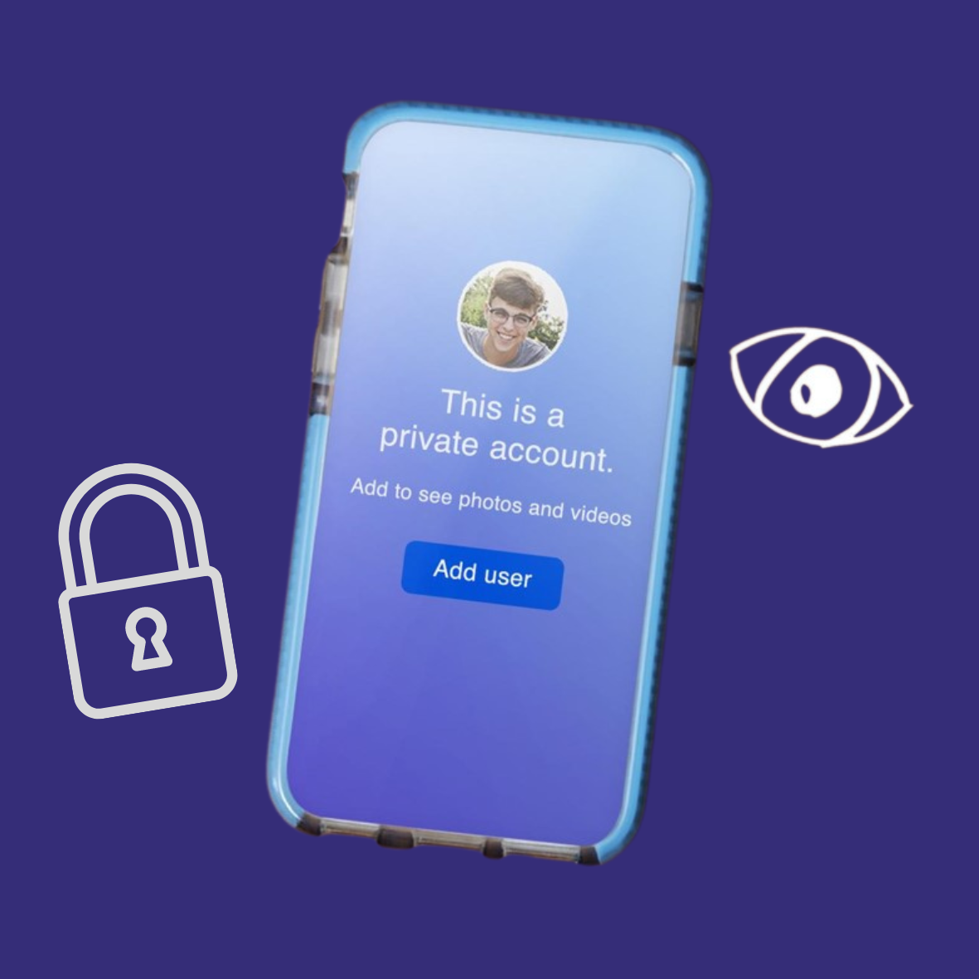
Sleid 4
Cefnogi dysgwyr
Sut i gefnogi dysgwyr
Bod â’r wybodaeth ddiweddaraf - canllawiau apiau, Barn yr arbenigwyr
Dysgu dinasyddiaeth ddigidol – Cynlluniau gwersi Llythrennedd Deallusrwydd Artiffisial ar gael nawr!
Cyngor i blant ar broblemau a phryderon ar-lein
Adrodd a gwasanaethau cymorth

Slide 5
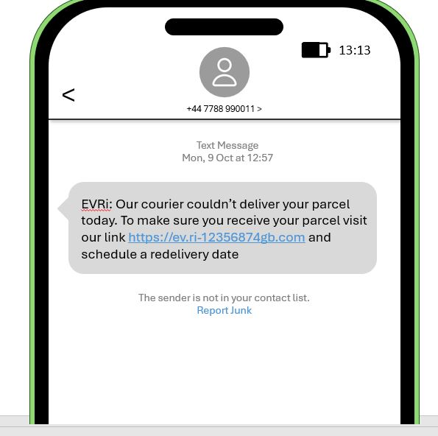
Sleid 5
Diwrnod Defnyddio'r Rhyngrwyd yn Fwy Diogel 2025
Rydym yn gwahodd ysgolion i weithio gyda ni i greu cynnwys newydd sy'n gysylltiedig â thema Diwrnod Defnyddio'r Rhyngrwyd yn Fwy Diogel 2025, fel:
sgamiau ar-lein
camwybodaeth
Deallusrwydd Artiffisial Cynhyrchiol neu ‘Gen AI’
Bydd y cynnwys newydd yn mynd yn fyw ar Hwb ar Ddiwrnod Defnyddio'r Rhyngrwyd yn Fwy Diogel

Slide 6
Sleid 6
Diwrnod Defnyddio'r Rhyngrwyd yn Fwy Diogel 2025
Mae Canolfan Rhyngrwyd Mwy Diogel y DU wedi cynhyrchu pecynnau addysg ar gyfer Diwrnod Defnyddio’r Rhyngrwyd yn Fwy Diogel, ac maent ar gael yn ddwyieithog ar Hwb
Bydd awgrymiadau da i ddysgwyr a'u teuluoedd ar gael yn ddwyieithog yn nes at yr amser
Notes:
Bydd Amy yn siarad yn fwy manwl am y pecynnau addysg.

Slide 7
Diwrnod Defnyddio'r Rhyngrwyd yn Fwy Diogel 2025
Rydym yn partneru gydag e-sgol i ddarparu gwasanaethau ysgol gyfan yn y cyfnod cyn Diwrnod Defnyddio'r Rhyngrwyd yn Fwy Diogel 2025 ac ar y diwrnod ei hun
Bydd y gwasanaethau hyn yn darparu gweithgareddau i ymarferwyr ar gyfer yr ystafell ddosbarth ac yn dathlu cyflawniadau dysgwyr
Notes:
Bydd Huw yn sôn yn fwy manwl am y gwasanaethau.

